Slide 1
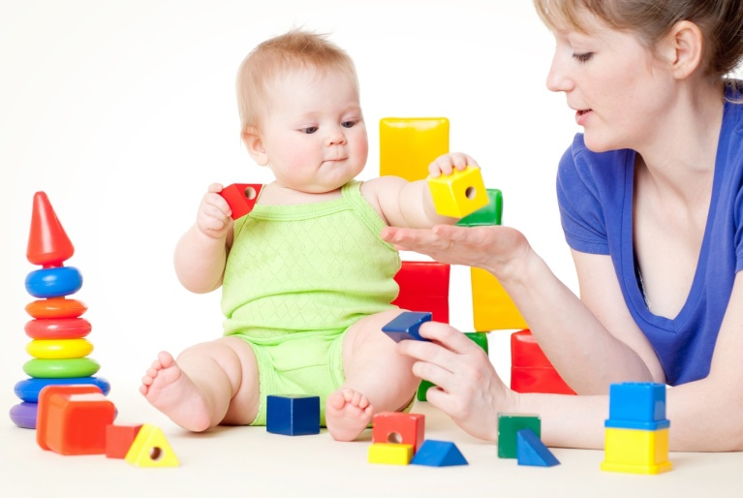
«Значение совместных игр и занятий»

Slide 2
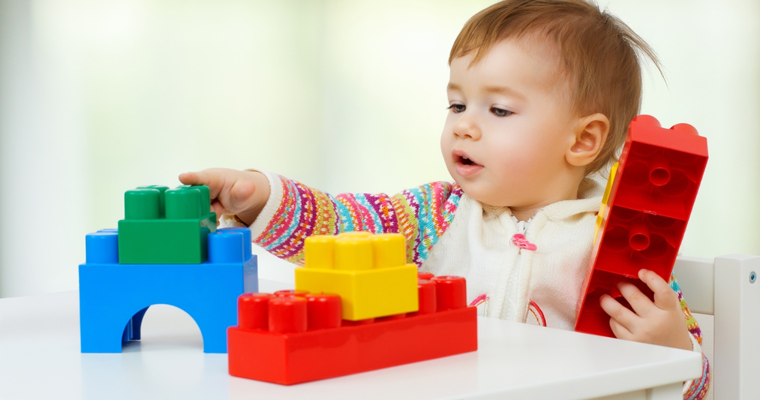
«У ребенка есть страсть к игре, и ее надо удовлетворить.
Надо не только дать ему вовремя поиграть,
но и пропитать игрой всю его жизнь»
(А.Макаренко)

Slide 3
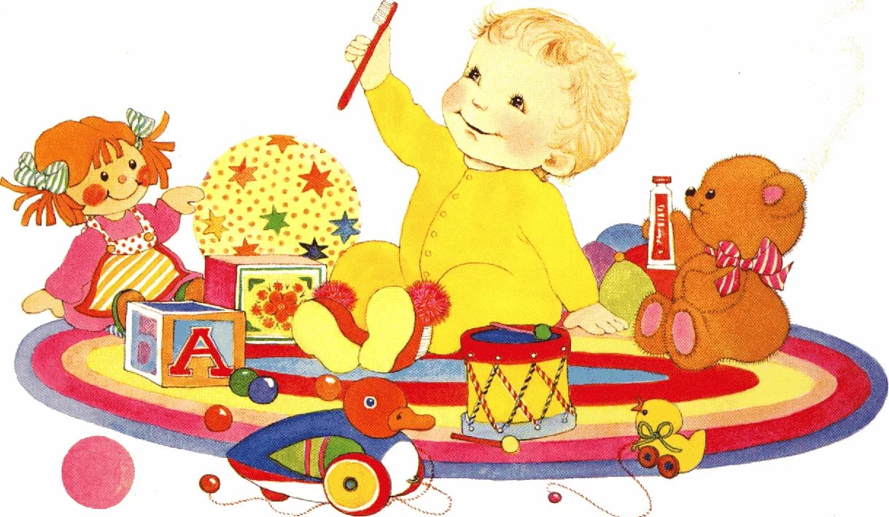
Игра - основная деятельность детей. Силой воображения, игровых действий, роли, способностью перевоплощаться в образ дети создают игру.
Игра - самая любимая и естественная деятельность малышей
Игра - потребность растущего детского организма.
В игре развиваются физические силы ребёнка, твёрже делается рука, гибче тело, вернее глаз, развиваются сообразительность, находчивость, инициатива.

Slide 4
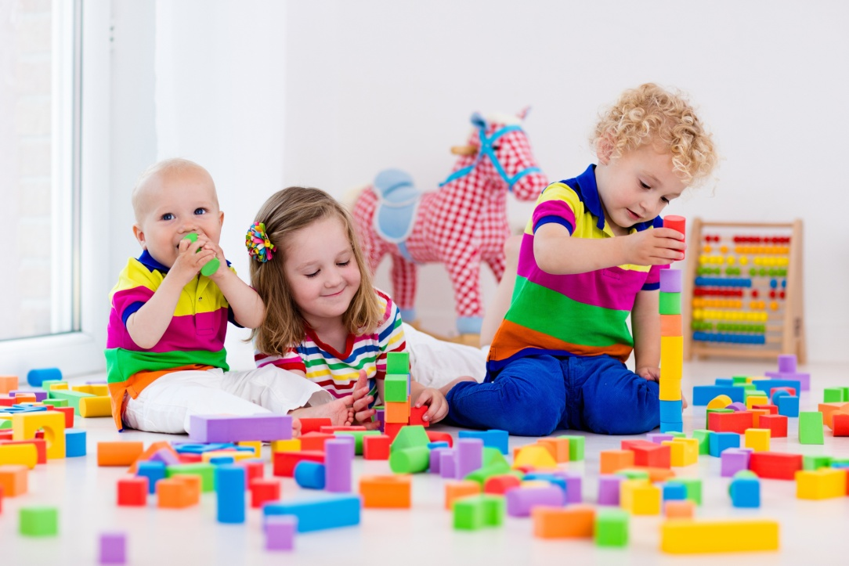

Slide 5
Что дает ребенку игра?
Удовольствие
Знание норм и правил жизни
Общение с интересными ему людьми
Возможность выражать свои эмоции
Возможность выбирать игрушки (предметно-игровую среду), средство игры (слово, движение, песню)
Внутреннюю свободу: играю, где хочу, с кем хочу, сколько хочу, чем хочу

Slide 6
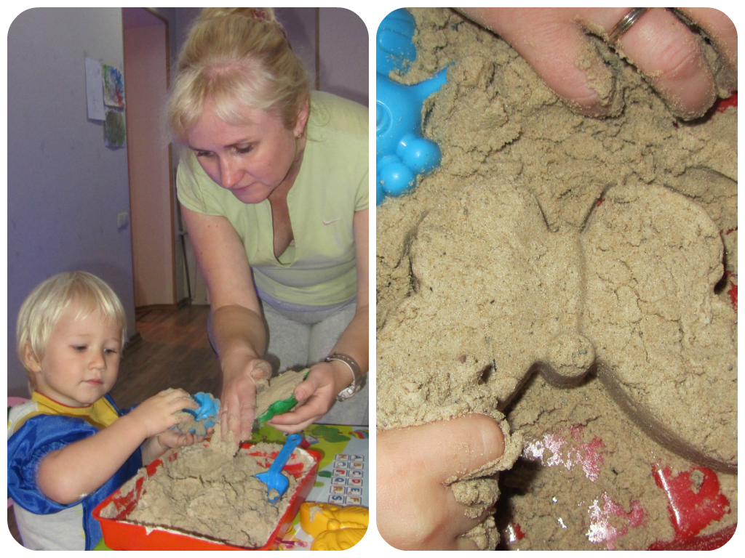
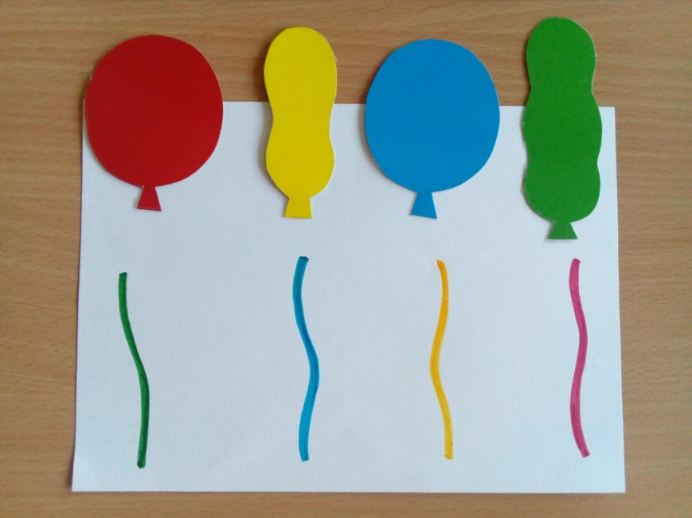
Игры для развития детей раннего возраста
Сенсорные игры

Slide 7
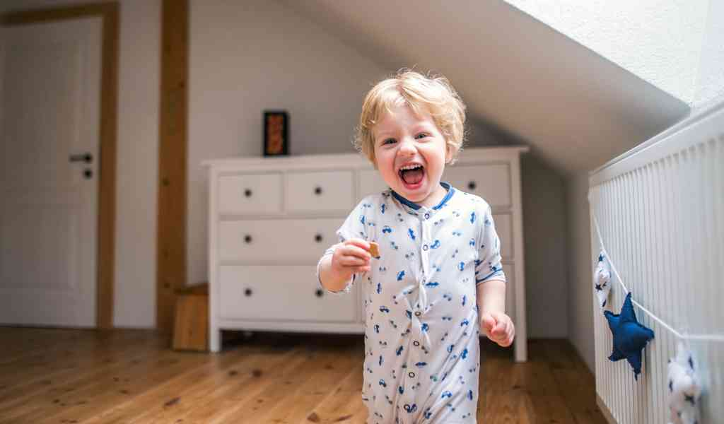
Игры для развития детей раннего возраста
Моторные игры

Slide 8
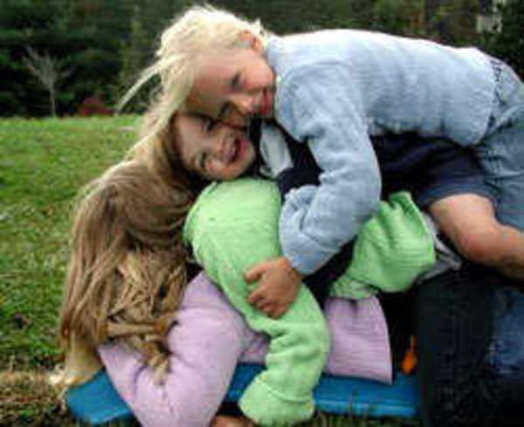
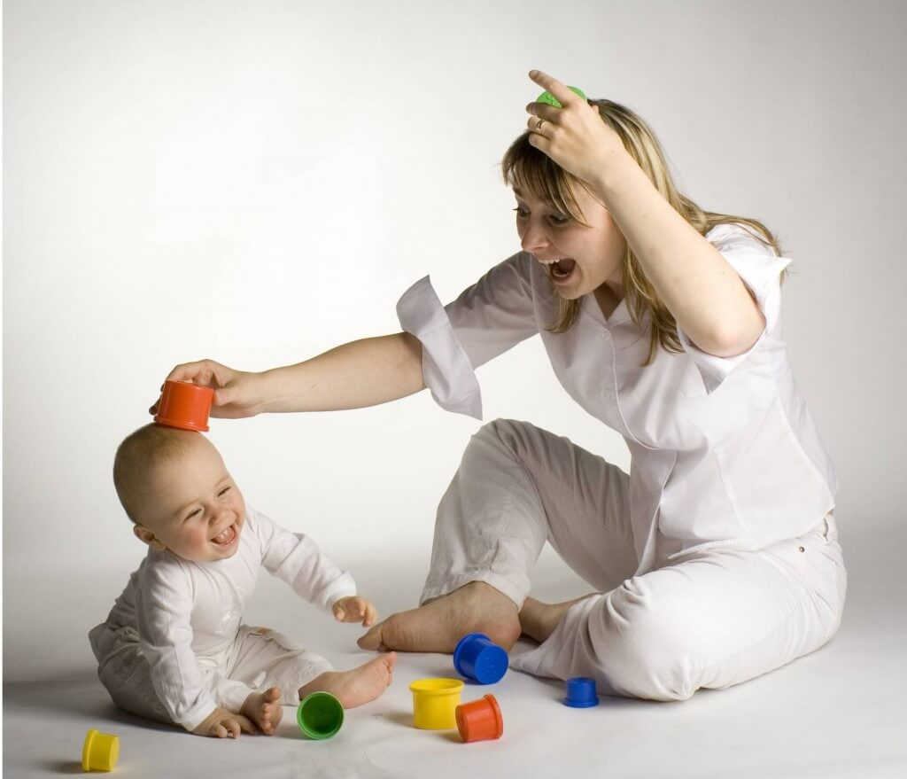
Игры для развития детей раннего возраста
Игра-возня

Slide 9
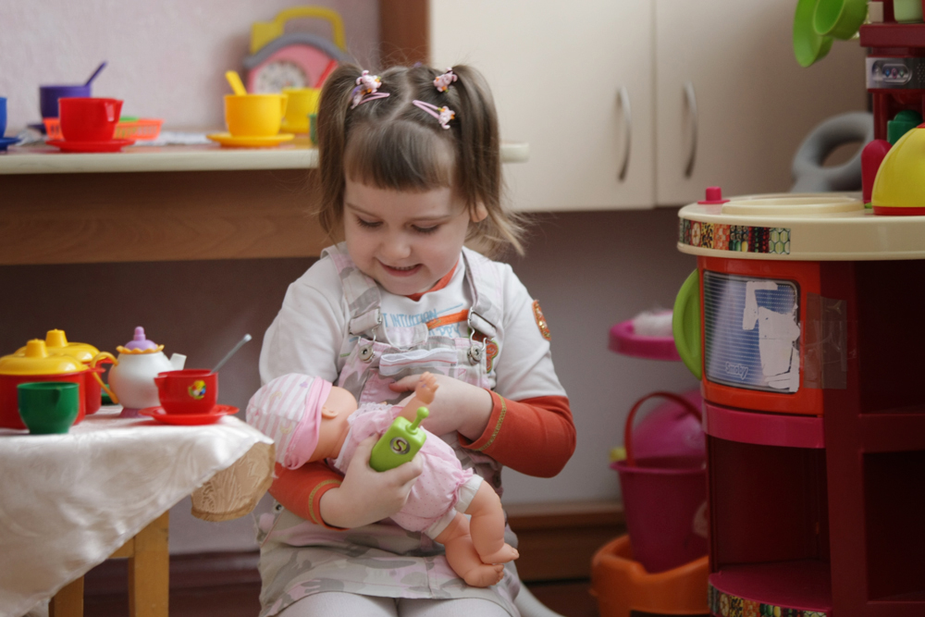
Игры для развития детей раннего возраста
Ролевые игры

Slide 10
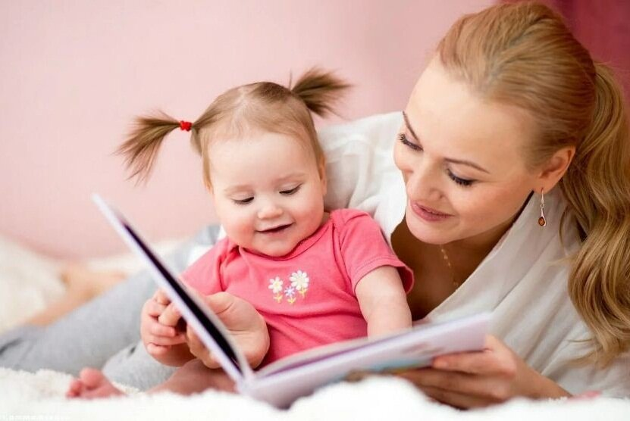
Развитие игровой деятельности детей раннего возраста длится недолго – от 3 до 5 минут. Но эти минуты бесценны для развития ребенка, поэтому взрослые должны сделать все возможное, чтобы не упустить этот возрастной период.

Slide 11
СПАСИБО ЗА ВНИМАНИЕ!

